Slide 1

Algemene Dorpsraad vergadering
24 juni 2024 20:00 uur

Slide 2
1. Agenda / Opening
Opening – Paul Bax
Goedkeuring notulen 18 maart 2024 – Roger Maessen
Veiligheid – Jan Bakker
Werkgroep woningbouw – Gerard Maessen
Natuurlijk schoon / Stormbomen – Andre Joosten
Zorg in Helenaveen – Wijnand Vermeulen
Dorpscoöperatie – Paul Bax
Mededelingen – Bestuur
Rondvraag en Sluiting – Paul Bax

Slide 3
2. Goedkeuring notulen 18 maart 2024
Roger Maessen

Slide 4
3. Veiligheid -1-
Jan Bakker
Snelheid/Trillingen Helenastraat

Slide 5
3. Veiligheid -2-
Jan Bakker
Status herstel Soemeersingel, (brief projectleider Rikus Janken)
Deurne, 24 juni 2024
Beste heer, mevrouw,
Betreft: stand van zaken herstel Soermeersingel
Op 18 maart tijdens de dorpsraad in Helenaveen, hebben we jullie bijgepraat over de stand van zaken over het herstel van de Soemeersingel.
Er is uitgelegd dat het te verwijderen veen verontreinigd is door een oude funderingslaag van zinkslakken.
Deze oude funderingslaag is tijdens de vorige renovatie inmiddels verwijderd.
Diverse scenario’s zijn in de tussentijd bekeken voor de aanpak van het herstel. De eerder gekozen uitvoeringsmethode om het veen te verwijderen, lijkt de beste oplossing.
Inmiddels zijn de voorbereidingen nagenoeg zover als afgerond. Het voorstel wordt binnenkort behandeld tijdens een collegevergadering. Zodra het college positief besluit, starten we het aanbestedingsproces.
De bedoeling is dan om na de zomervakantie van dit jaar daadwerkelijk te starten met de uitvoering.

Slide 6
4. Werkgroep Woningbouw
Gerard Maessen
Gerrit van der Werf
Kerk
Schapenwei
Toekomst

Slide 7
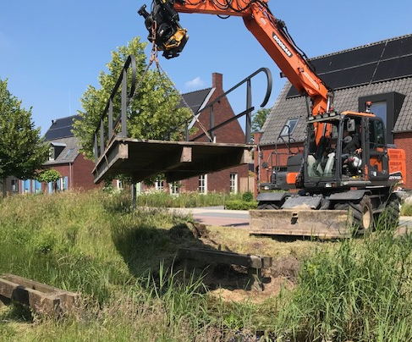
5. Natuurlijk schoon / stormbomen
André Joosten
Groenstructuurplan Helenaveen
Brug Wadi

Slide 8
6. Zorg in Helenaveen
Wijnand Vermeulen / André Joosten

Slide 9
7. Dorpscoöperatie
Paul Bax
Afgerond afgelopen periode:
  Totale begroting coöperatie opzetten incl. alle onderliggende werkgroepen, verenigingen en stichtingen.
Lopende stap (afgerond 2024):
  Officiële financiële verslagen maken Vereniging Dorpsraad en Stichting de Gouden Helm ter overdracht.
Volgende stappen:
  Statuten finaliseren, beoordelen en delen (september)
  Presenteren leden dorpsraad (september)
  Notarieel oprichten (september)
  Opzetten, beoordelen en aanpassen ledenovereenkomsten (sep.- dec.)
  Starten

Slide 10
8. Mededelingen
Status herinrichting websites en social media (Rob de Bie)
Ondernemersfonds Deurne/Helenaveen (Roger Maessen)
100-jarig jubileum Jules de Corte / ‘t Carillon (Dory/Rob de Bie)
Subsidieaanvraag Basisschool de Peelparel 2024 (Roger)
Rabo Clubkascampagne 2024 (Rudo)
Opening gezamenlijk sportpark
Definitieve vergunningsaanvraag Wolvenraster is gedaan (Paul)
Bijeenkomst alle Dorps- en wijkraden (Roger/Jan)
Nieuwe coördinator Harry Rooijakkers (Roger/Jan)
Kerstboom?

Slide 11
9. Rondvraag en Sluiting

Slide 12
Bedankt voor uw aandacht!
Fijne vakantie!!
Vergaderdata
2024: 23 september – 9 december

